Slide 1
第三节
重积分的变量代换
一、曲线坐标
二、二重积分的变量代换
三、n重积分的变量代换
四、对称性的利用
重点：代换公式的应用
难点：代换公式的证明与应用

Slide 2
一、曲线坐标

Slide 4
二、二重积分的变量代换
1、代换公式

Slide 8

2、公式的应用
应用(I): 特殊图形所围的面积
v
O u
y
O x
图 13.3.3

Slide 10
因此，所求面积为

Slide 11
应用(II):极坐标变换
例13.3.3 计算 , 其中
解 引入极坐标变换 , 则D 对应于区域
因此

Slide 12
图13.3.6

Slide 13
应用(III):广义极坐标变换
引入广义极坐标
在广义极坐标下变换为

Slide 14
在广义极坐标下变换为
因此所求面积为

Slide 15
三、n重积分的变量代换
1、代换公式

Slide 16
2、三重积分公式的应用
应用(I): 柱面坐标

Slide 17
应用(II): 球面坐标

Slide 20
因此,

Slide 21
应用(III): 广义球面坐标
因此椭球的体积为

Slide 23
因此所求例题的体积为

Slide 25
因此利用球面坐标变换得

Slide 26
由公式
即得

Slide 27
四、对称性的利用
(一)、二重积分的对称性
使用对称性时应注意：
１、积分区域关于坐标轴的对称性；
２、被积函数在积分区域上的关于二个积分
变量的奇偶性.

Slide 28
(二)、三重积分的对称性
使用对称性时应注意：
１、积分区域关于坐标面的对称性；
２、被积函数在积分区域上的关于三个坐标轴
(三个变量)的奇偶性.

Slide 29
解

Slide 30
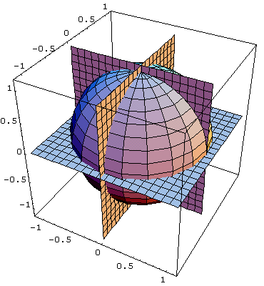
解
积分域关于三个坐标面都对称，
被积函数是 的奇函数,

Slide 31
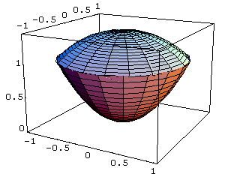
解

Slide 34
作 业
P271: 1(1,2,4), 2(2), 4(双), 5(2-6).

Slide 35
3、公式的证明

Slide 36
v
h
g
O
e
f
u
y
O e f x
图 13.3.9

Slide 37
所以 的面积为

Slide 42
由引理13.3.2, 得到
因此,

